Slide 1
فصل سوم
تست رابطه طولانی مدت تقاضای صادرات در اندونزی
7/33
نتیجه گیری
مبانی سیاست
تغییر ساختاری
تست رابطه طولانی
خصوصیات مدل
مقدمه

Slide 2
شیوه تست حدی ARDL برای انتگرال گیری همگام
فرم تصحیح شده خطای مدل ARDL در صادرات واقعی متغیرها (REX)، درآمد جهانی (Y^{w}) و قیمت های نسبی صادرات (REP) به شکل زیر مطرح شده است:
در این رابطه ضرایب $γ_{i},{ β}_{i}$ و$∅_{i}$ دینامیک کوتاه مدت متغیرهای اصلی در مدل ARDL و ضریب $δ_{s}$ رابطه بلند مدت را نشان می دهد.
8/33
نتیجه گیری
مبانی سیاست
تغییر ساختاری
تست رابطه طولانی
خصوصیات مدل
مقدمه

Slide 3

تست فرضیه $δ1=δ2=δ3=0$
معادله (2) ابتدا به شکلی محدود با حذف متغیرهای تاخیر فرم سطح برآورد شده و سپس برای تعیین معناداری متغیرهای سطح تاخیری از طریق تست اضافه شدن متغیر (تست F) تست گردید. آماره F برآورد شده برای محدودیت $δ1=δ2=δ3=0$ در مشخصات با LREX به عنوان متغیر وابسته با F(LREX|LY^{w};LREP) نشان داده شده است، در اینجا LY^{w} لوگ درآمد جهانی و LREP ، لوگ قیمت های نسبی صادرات را نشان می دهد.
9/33
نتیجه گیری
مبانی سیاست
تغییر ساختاری
تست رابطه طولانی
خصوصیات مدل
مقدمه

Slide 4
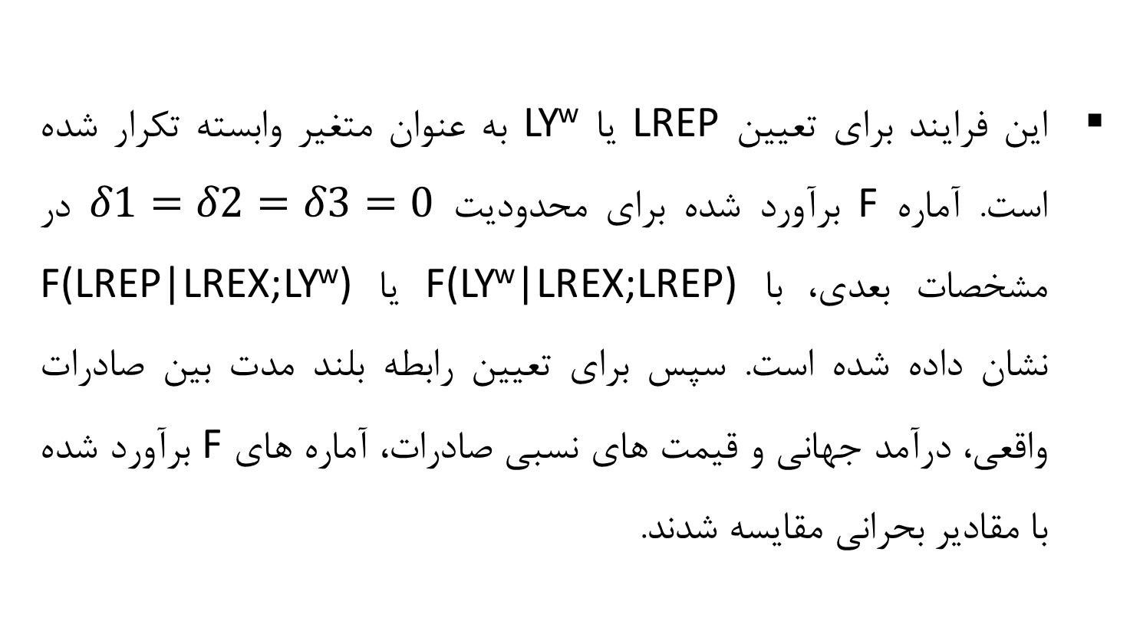
این فرایند برای تعیین LREP یا LY^{w} به عنوان متغیر وابسته تکرار شده است. آماره F برآورد شده برای محدودیت $δ1=δ2=δ3=0$ در مشخصات بعدی، با F(LY^{w}|LREX;LREP) یا F(LREP|LREX;LY^{w}) نشان داده شده است. سپس برای تعیین رابطه بلند مدت بین صادرات واقعی، درآمد جهانی و قیمت های نسبی صادرات، آماره های F برآورد شده با مقادیر بحرانی مقایسه شدند.
10/33
نتیجه گیری
مبانی سیاست
تغییر ساختاری
تست رابطه طولانی
خصوصیات مدل
مقدمه

